Slide 1


高级程序设计方法（C++）
群体类和群体数据的组织II
中山大学智能工程学院 王帅
wangsh368@mail.sysu.edu.cn
2021-06

Slide 2

目录
群体类
9
9.1 函数模板与类模板
9.2 线性群体（链表回顾）
9.3 群体数据的组织
9.4 深度探索
9.5 小结

Slide 3
群体类
9
9.2 线性群体（链表回顾）
两个类Node<T>和LinkedList<T>各司其职
Node<T>：包装数据，负责节点的构造，和节点内部指针操作（勾连、拆解），即操作next指针
T data;
Node<T> *next;
LinkedList<T>：链表的维护，尤其是状态变量、游标变量等，不直接操作节点内部指针
Node<T> *front, *rear; // 表头和表尾指针
Node<T> *prevPtr, *currPtr; // 记录表当前遍历位置的指针
int size; // 表中的元素个数
int position; // 当前元素在表中的位置序号

Slide 4
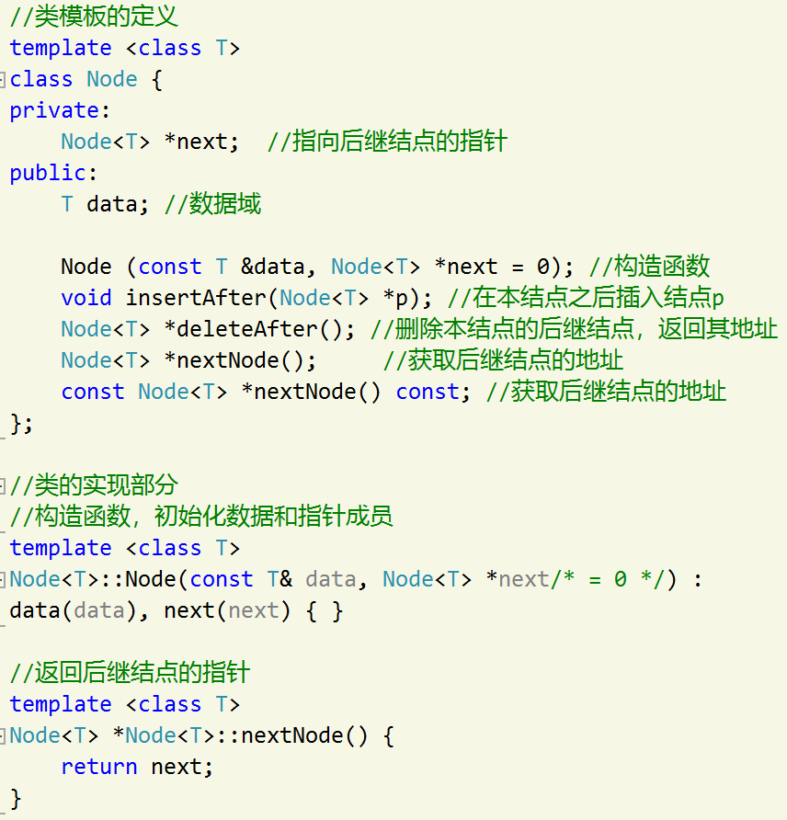
群体类
9
Node.h

Slide 5
群体类
9
在结点之后插入一个结点
…
data1
data2
…
p
data
template <class T>
void Node<T>::insertAfter(Node<T> *p) {
//p节点指针域指向当前节点的后继节点
p->next = next;
next = p; //当前节点的指针域指向p
}

Slide 6
群体类
9
删除结点之后的结点
data1
data2
data3
…
tempPtr
Node<T> *Node<T>::deleteAfter(void) {
Node<T> *tempPtr = next;
if (next == 0)
return 0;
next = tempPtr->next;
return tempPtr;
}

Slide 7
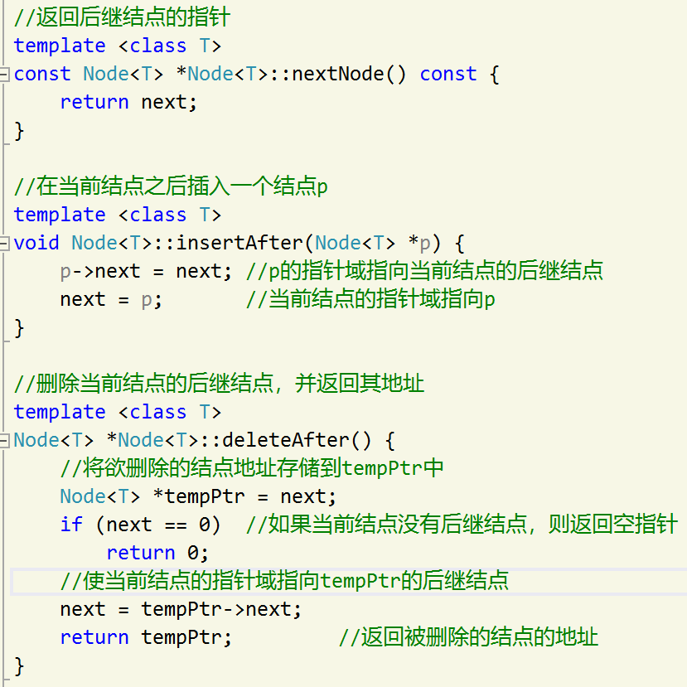
群体类
9
Node.h续

Slide 8
群体类
9
LinkedList.h
维护状态变量时，需要一些流程约定
因为 front 和 rear 决定了 size 值，约定：先修改 front 或 rear 再修改 size
因为 position 决定了 prevPtr 和 currPtr 值，约定：先修改 position 再修改 prevPtr 和 currPtr
当链表发生变化时，约定：先调节 front 和 rear 再调节 size, position
允许空表，约定：front = rear = nullptr, size = 0;
下面举一个实现案例，可以完成基本功能
但还有优化空间，留给课后思考

Slide 9
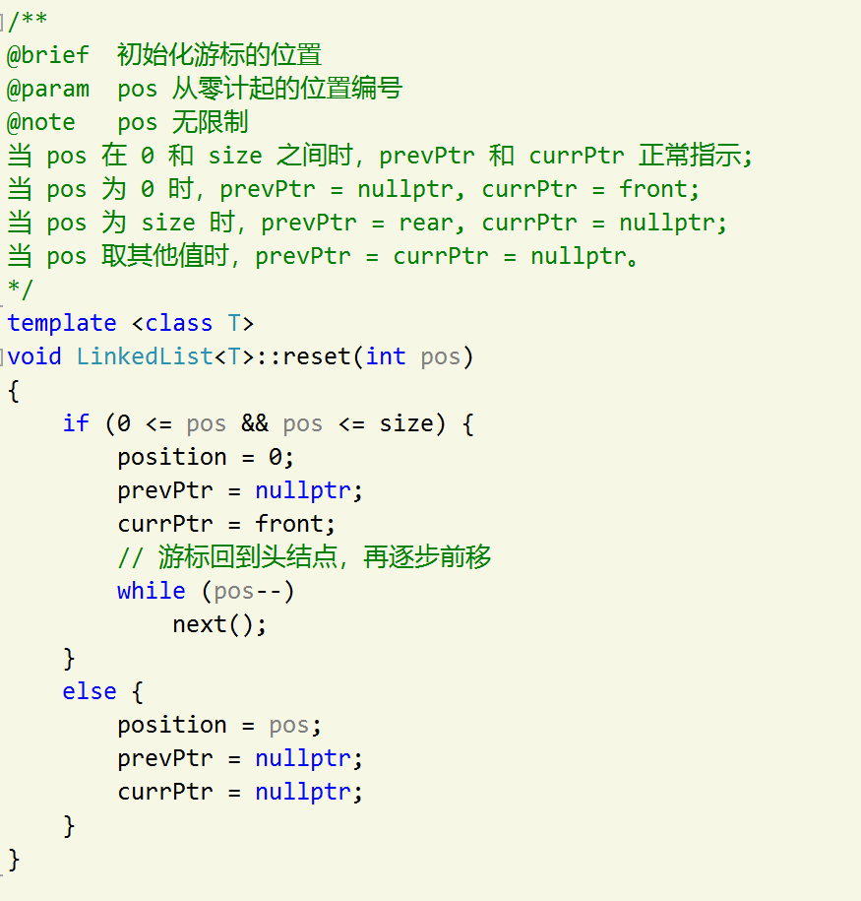
群体类
9
LinkedList.h 置位操作

Slide 10
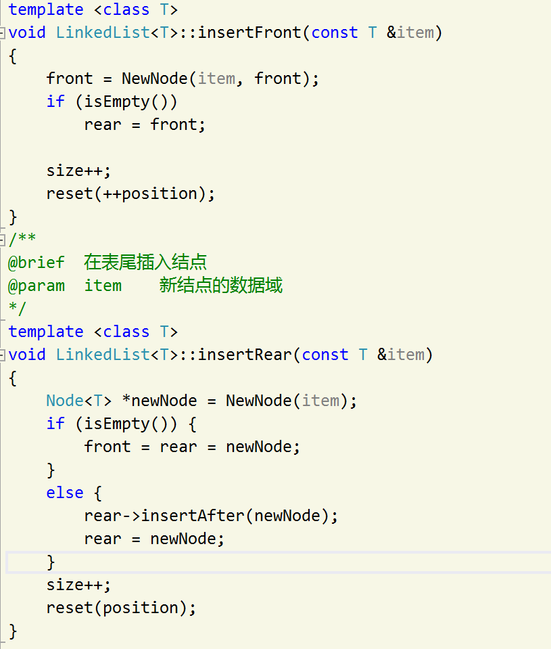
群体类
9
LinkedList.h 插入操作1

Slide 11
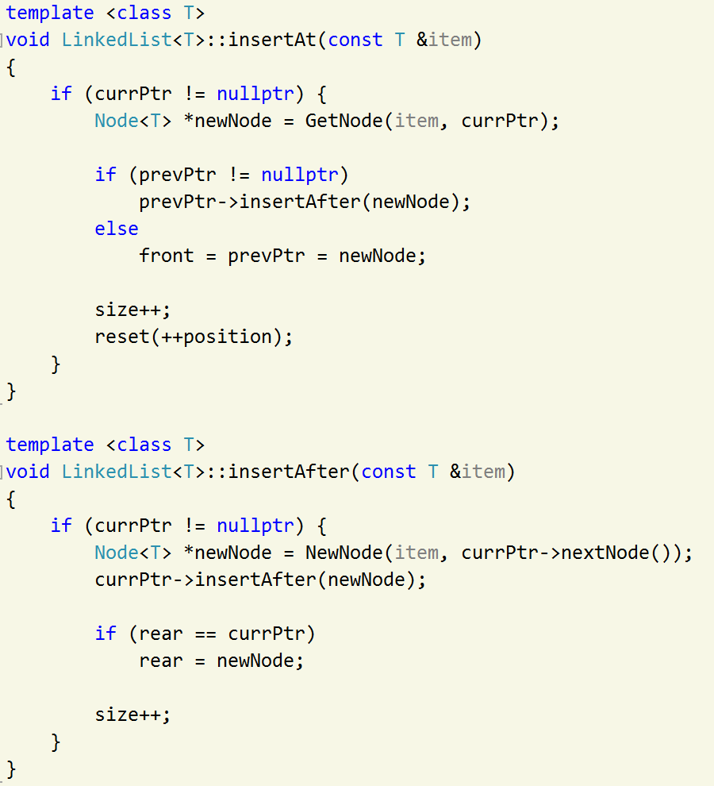
群体类
9
LinkedList.h插入操作2

Slide 12
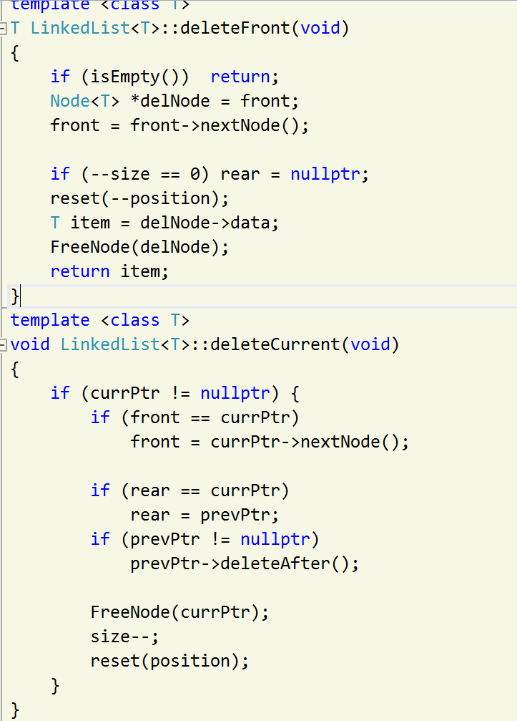
群体类
9
LinkedList.h删除操作

Slide 13
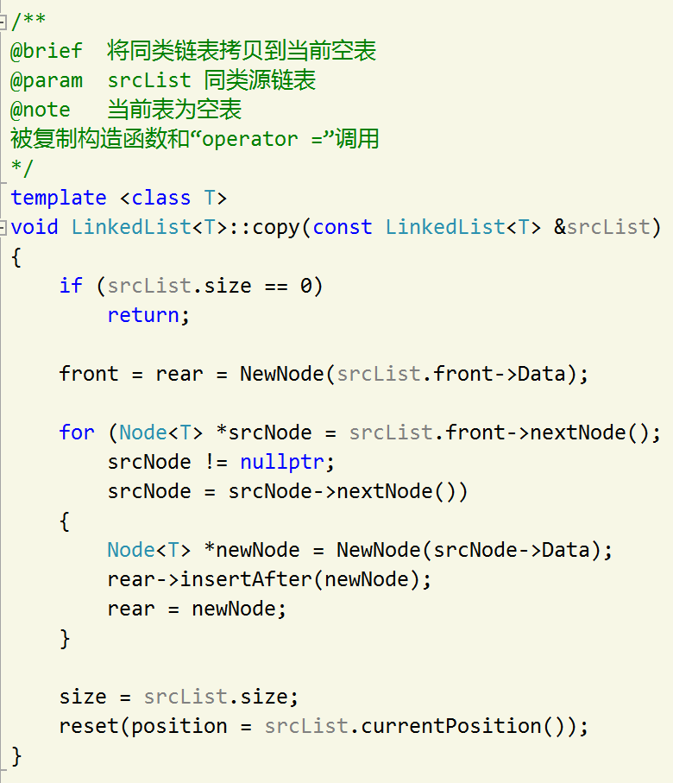
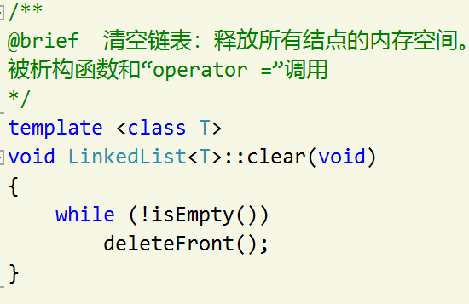
群体类
9
LinkedList.h拷贝/清空操作

Slide 14
群体类
9
9.3 群体数据的组织
插入排序
选择排序
交换排序
顺序查找
折半查找

Slide 15
群体类
9
排序（sorting）
排序是计算机程序设计中的一种重要操作，它的功能是将一个数据元素的任意序列，重新排列成一个按关键字有序的序列
数据元素：数据的基本单位。在计算机中通常作为一个整体进行考虑。一个数据元素可由若干数据项组成
关键字：数据元素中某个数据项的值，用它可以标识（识别）一个数据元素
在排序过程中需要完成两种基本操作：
比较两个数的大小
调整元素在序列中的位置

Slide 16
群体类
9
内部排序与外部排序
内部排序：待排序的数据元素存放在计算机内存中进行的排序过程
外部排序：待排序的数据元素数量很大，以致内存存中一次不能容纳全部数据，在排序过程中尚需对外存进行访问的排序过程

Slide 17
群体类
9
内部排序方法
插入排序
选择排序
交换排序

Slide 18
群体类
9
插入排序的基本思想
每一步将一个待排序元素按其关键字值的大小插入到已排序序列的适当位置上，直到待排序元素插入完为止
初始状态： [5] 4 10 20 12 3
插入操作：
1 [4] [4 5] 10 20 12 3
2 [10] [4 5 10] 20 12 3
3 [20] [4 5 10 20] 12 3
4 [12] [4 5 10 12 20] 3
5 [3] [3 4 5 10 12 20]

Slide 19
群体类
例 直接插入排序函数模板
9
template <class T>
void insertionSort(T a[], int n) {
int i, j;
T temp;
for (int i = 1; i < n; i++) {
int j = i;
T temp = a[i];
while (j > 0 && temp < a[j - 1]) {
a[j] = a[j - 1];
j--;//寻找temp的合理位置
}
a[j] = temp;
}
}

Slide 20
群体类
9
选择排序的基本思想
每次从待排序序列中选择一个关键字最小的元素，（当需要按关键字升序排列时），顺序排在已排序序列的最后，直至全部排完
初始状态：
[5 4 10 20 12 3]
3 [4 10 20 12 5]
3 4 [10 20 12 5]
3 4 5 [20 12 10]
...
...
第 i 次选择后，将选出的那个记录与第 i 个记录做交换。

Slide 21
群体类
例 简单选择排序函数模板
9
template <class T>
void mySwap(T &x, T &y) {
T temp = x;
x = y;
y = temp;
}
template <class T>
void selectionSort(T a[], int n) {
for (int i = 0; i < n - 1; i++) {
int leastIndex = i;
for (int j = i + 1; j < n; j++)
if (a[j] < a[leastIndex])
leastIndex = j;
mySwap(a[i], a[leastIndex]);
}
}

Slide 22
群体类
9
交换排序的基本思想
两两比较待排序序列中的元素，并交换不满足顺序要求的各对元素，直到全部满足顺序要求为止。

Slide 23
群体类
9
最简单的交换排序方法——起泡排序
对具有n个元素的序列按升序进行起泡排序的步骤：
首先将第一个元素与第二个元素进行比较，若为逆序，a则将两元素交换。然后比较第二、第三个元素，依次类推，直到第n-1和第n个元素进行了比较和交换。此过程称为第一趟起泡排序。经过第一趟，最大的元素便被交换到第n个位置
对前n-1个元素进行第二趟起泡排序，将其中最大元素交换到第n-1个位置
如此继续，直到某一趟排序未发生任何交换时，排序完毕。对n个元素的序列，起泡排序最多需要进行n-1趟

Slide 24
群体类
9
起泡排序举例
对整数序列 8 5 2 4 3 按升序排序
每趟沉下一个最大的
8
5
2
4
3
5
2
2
2
小的逐渐上升
2
4
3
3
4
3
4
4
3
5
5
5
8
8
8
8
初始状态
第一趟结果
第二趟结果
第三趟结果
第四趟结果

Slide 25
群体类
例 起泡排序函数模板
9
template <class T>
void mySwap(T &x, T &y) {
T temp = x;
x = y;
y = temp;
}
template <class T>
void bubbleSort(T a[], int n) {
int i = n – 1;
while (i > 0) {
int lastExchangeIndex = 0;
for (int j = 0; j < i; j++)
if (a[j + 1] < a[j]) {
mySwap(a[j], a[j + 1]);
lastExchangeIndex = j;
}
i = lastExchangeIndex;
}
}

Slide 26
群体类
9
9.3.4 顺序查找
其基本思想
从序列的首元素开始，逐个元素与待查找的关键字进行比较，直到找到相等的。若整个序列中没有与待查找关键字相等的元素，就是查找不成功。
例9-14顺序查找函数模板
template <class T>
int seqSearch(const T list[], int n, const T &key) {
for(int i = 0; i < n; i++)
if (list[i] == key)
return i;
return -1;
}

Slide 27
群体类
9
折半查找（二分法查找）
对于已按关键字排序的序列，经过一次比较，可将序列分割成两部分，然后只在有可能包含待查元素的一部分中继续查找，并根据试探结果继续分割，逐步缩小查找范围，直至找到或找不到为止

Slide 28
群体类
9
折半查找示例
用折半查找法，在下列序列中查找值为21的元素：
5
13
19
21
37
56
64
75
80
88
92
L=1
M =INT((L+H)/2)=6
H=11
5
13
19
21
37
L=1
M
H=M-1=5
M=INT((L+H)/2)=3
L=M+1=4
21
37
M=INT((L+H)/2)=4
L
H
M

Slide 29
群体类
例 折半查找函数模板
9
template <class T>
int binSearch(const T list[], int n, const T &key) {
int low = 0;
int high = n - 1;
while (low <= high) {
int mid = (low + high) / 2;
if (key == list[mid])
return mid;
else if (key < list[mid])
high = mid – 1;
else
low = mid + 1;
}
return -1;
}

Slide 30
群体类
9
类模板 vs 类
类模板不能表示具体的数据类型，但类模板的实例化类是数据类型
例：如要使reverse函数接收Array的参数
void reverse(Array &arr);
错误！Array是模板，不能当作一个数据类型。
void reverse(Array<int> &arr);
正确。Array<int>是数据类型。
template <class T> reverse (Array<T> &arr);
正确。T虽未定，但Array<T>表示的是一个类模板实例。
同一模板在不同参数下的实例是完全无关的类型
彼此不兼容，无法相互赋值
通过Store<int>的对象调用的成员函数，无法直接访问Store<double>对象的私有成员

Slide 31
群体类
9
函数模板 vs 函数
函数模板本身不是函数
编译器不会为函数模板本身生成目标代码
只有函数模板的实例能被调用
例：考虑下列模板 template <class T> void outputArray(const T *array, int count);
若a是int数组，outputArray(a, 10)等价于outputArray<int>(a, 10)，被调用的是outputArray实例

Slide 32
群体类
9
隐含实例化
模板的实例化
根据函数模板生成具体的函数、或根据类模板生成具体的类的过程
隐含实例化
编译器会自动按需对模板实例化
所有会被使用的模板实例会被生成
对类模板的隐含实例化并不意味着对它成员函数的定义也进行实例化，当类模板成员函数会被使用时，才会被实例化

Slide 33
群体类
9
多文件结构中模板的组织
模板实例化机制带来的新问题
不能把下面与模板相关的定义放在源文件中
函数模板的定义
类模板成员函数
类模板静态数据成员
解决方法
把与模板相关的定义放在头文件中——最通常的解决办法
编译器有特殊处理，保证不会有连接冲突
使用模板的显式实例化机制

Slide 34
群体类
显式实例化
9
语法形式
template 实例化目标的声明;
作用
一个模板实例无论是否在本编译单元中被使用，都会被生成
例
template void outputArray(const int *array, int count);
template class Store<double>;
在多文件结构中的用途
使用在程序中可能会被用到的各种参数对模板显式实例化，使得与模板相关的定义可以放在源文件中

Slide 35
群体类
9
9.5.2 为模板定义特殊的实现
为什么要定义特殊的实现？
模板抓住了算法与数据结构上的共性，但忽略了类型的个性
设计出的模板对于具体的数据类型而言未必具有最好的效率
模板特化：specialization
例：Stack类模板
如果以bool作为类型参数，则有7/8的空间浪费
Stack<bool,32>中的list数组占32个字节，实际上4个字节就够

Slide 36
群体类
9
模板的特化
template <>
class Stack<bool, 32> {
private:
unsigned list;
int top;
public:
Stack();
void push(bool item);
bool pop();
void clear();
bool peek() const;
bool isEmpty() const;
bool isFull() const;
};
什么是特化
为一个模板在特定参数下提供特殊定义
既适用于类模板，又适用于函数模板
对Stack<bool, 32>特化的类定义

Slide 37
群体类
9
//特化类的部分成员函数定义
void Stack<bool, 32>::push(bool item) {
assert(!isFull());
++top;
list = (list << 1) | (item ? 1 : 0);
}
bool Stack<bool, 32>::pop() {
assert(!isEmpty());
bool result = ((list & 1) == 1);
list >>= 1;
--top;
return result;
}
模板的特化 (续)

Slide 38
群体类
9
类模板的偏特化（部分具体化） Partial specialization
template <int SIZE>
class Stack<bool, SIZE> {
private:
enum {
UNIT_BITS=sizeof(unsigned) * 8,
ARRAY_SIZE=(SIZE-1)/UNIT_BITS+1
};
unsigned list[ARRAY_SIZE];
int top;
public:
Stack();
void push(bool item);
bool pop();
void clear();
bool peek() const;
bool isEmpty() const;
bool isFull() const;
};
对Stack<bool,32>特化的问题
适用范围过窄，SIZE必须是32
类模板的偏特化
将一部分参数固定，而使另一部分参数可变，设计特殊的定义
只适用于类模板
对Stack偏特化的类定义

Slide 39
群体类
类模板的偏特化 (续)
9
//偏特化类的部分成员函数定义
template <int SIZE>
void Stack<bool, SIZE>::push(bool item) {
assert(!isFull());
int index = ++top / UNIT_BITS;
list[index] = (list[index] << 1) | (item ? 1 : 0);
}
template <int SIZE>
bool Stack<bool, SIZE>::pop() {
assert(!isEmpty());
int index = top-- / UNIT_BITS;
bool result = ((list[index] & 1) == 1);
list[index] >>= 1;
return result;
}

Slide 40
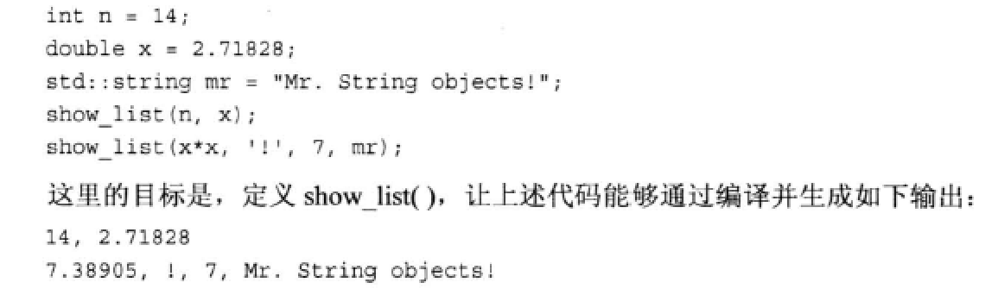
群体类
可变参数模板 (variadic templates, C++11)
9
C++98/03中，类模版和函数模版中只能含固定数量的模版参数
可变参数模板是C++11新增的强大的特性之一，它对参数进行了高度泛化，它能表示0到任意个数、任意类型的参数。例子：

Slide 41
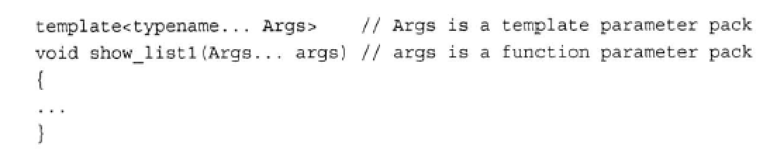
群体类
9
可变参数模板
语法形式如下，其中Args是一个模板参数包
Show_list1()可与下面的函数调用匹配：
Show_list1();
Show_list1(99);
Show_list1(2, 4, “hello”, std::string(“world”));
最后一个函数，模板参数包Args包含类型int, int, const char* 和std::string, 对应值2, 4, “hello”, 和std::string(“world”)

Slide 42
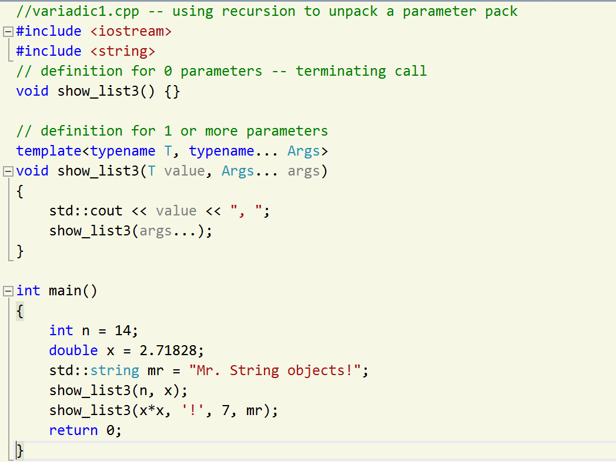
群体类
9
递归展开
主要思想：对参数包中的第一项进行处理，再将余下的内容传递给递归调用

Slide 43
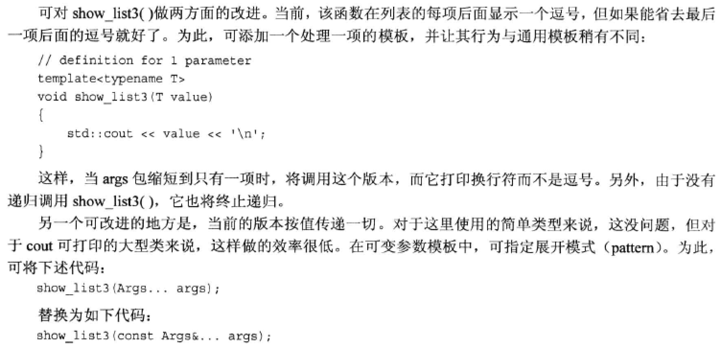
群体类
9
两点改进

Slide 44
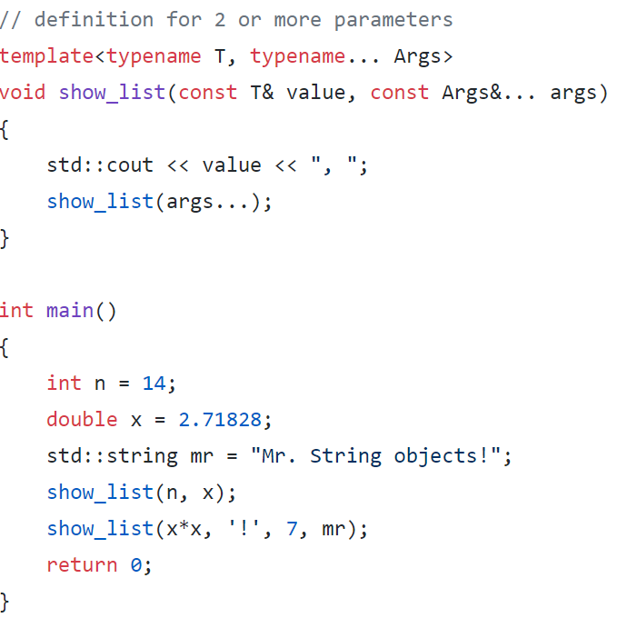
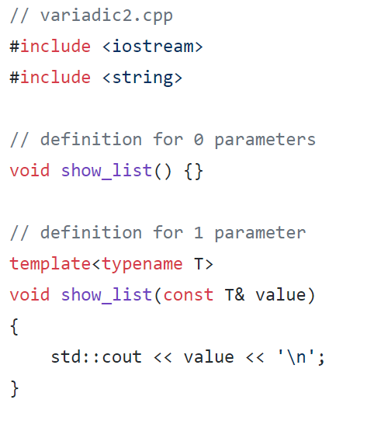
群体类
9
改进后的代码

Slide 45
群体类
9
9.6小结
主要内容
模板、群体类和群体数据的组织
达到的目标
理解模板的作用，学会简单的应用。
以群体类以及查找、排序算法为综合例题，对前面章节的内容进行全面复习；
掌握一些常用的数据结构和算法，能够解决一些略复杂的问题，也为下一章学习C++标准模板库打下基础。

Slide 46
THANKS
谢谢大家
Notes:
公众号壹课

